Slide 1
Ce qui m’a été demandé :
4 pages :
● Une page d’accueil montrant de manière dynamique, tous les articles disponibles à la vente.
● Une page “produit” qui affiche de manière dynamique les détails du produit sur
lequel l'utilisateur a cliqué depuis la page d’accueil. Depuis cette page, l’utilisateur peut sélectionner une quantité, une couleur, et ajouter le produit à son panier.
● Une page “panier”. Celle-ci contient plusieurs parties :
- Un résumé des produits dans le panier, le prix total et la possibilité de
modifier la quantité d’un produit sélectionné ou bien de supprimer celui-ci.
- Un formulaire permettant de passer une commande. Les données du
formulaire doivent être correctes et bien formatées avant d'être renvoyées au
back-end. Par exemple, pas de chiffre dans un champ prénom.
- Une page “confirmation” :
- Un message de confirmation de commande, remerciant l'utilisateur pour sa commande, et indiquant l'identifiant de commande envoyé par l’API.

Slide 2
La page d’accueil
Cette page présente l’ensemble des produits retournés par l’API.
Pour chaque produit, j’ai affiché l’image de celui-ci, ainsi que son nom et le début de sa description.
En cliquant sur le produit, l’utilisateur sera redirigé sur la page du produit pour consulter celui-ci plus en détail.

Slide 3
La page Produit
Cette page présente un seul produit ; elle aura un menu déroulant permettant à l'utilisateur de choisir une option de personnalisation (la couleur) , ainsi qu’un input pour saisir la quantité.
Lorsqu’on clique sur « ajouter au panier », le produit est ajouté au panier.

Slide 4
La page Panier
Sur cette page, l’utilisateur va pouvoir modifier la quantité d’un produit de son panier ; à ce moment, le total du panier se met à jour.
L’utilisateur a aussi la possibilité de supprimer un produit de son panier, le produit disparaît de la page.
Les inputs des utilisateurs sont analysés et validés pour vérifier le format et le type de données avant l’envoi à l’API. Il n’est par exemple pas recevable d’accepter un prénom contenant des chiffres, ou une adresse e-mail ne contenant pas de symbole “@”. En cas de problème de saisie, un message d’erreur est affiché en dessous du champ correspondant.

Slide 5
La page Confirmation
Sur cette page, l'utilisateur voit s’afficher son numéro de commande. J’ai veillé ce que ce numéro ne soit stocké nulle part.

Slide 6
Fonctionnement du panier
Dans le panier, les produits apparaissent de manière regroupée par modèle et par couleur.
Si un produit est ajouté dans le panier à plusieurs reprises avec la même couleur, celui-ci n’apparaîtra qu’une seule fois, mais avec le nombre d’exemplaires ajusté.
Si un produit est ajouté dans le panier à plusieurs reprises, mais avec des couleurs différentes, il apparaît en deux lignes distinctes avec la couleur et la quantité correspondantes indiquées à chaque fois.

Slide 7
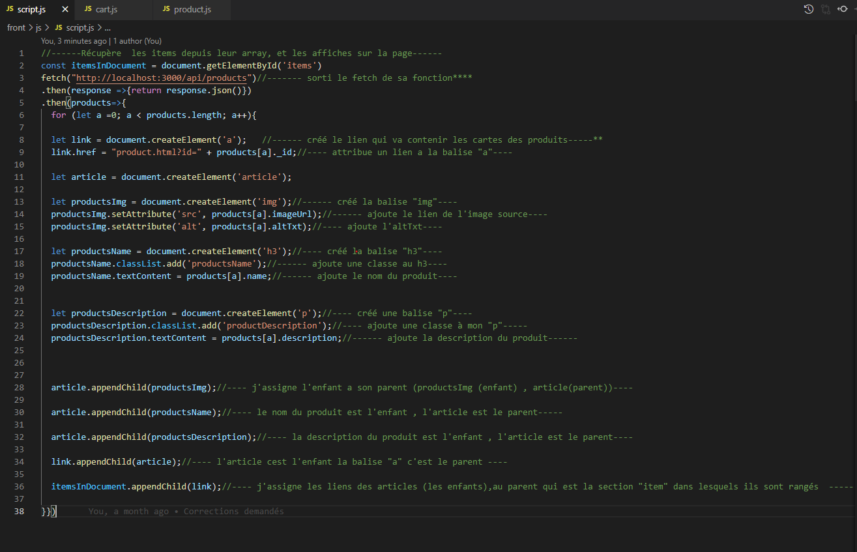
Script de la page d’accueil

Slide 8
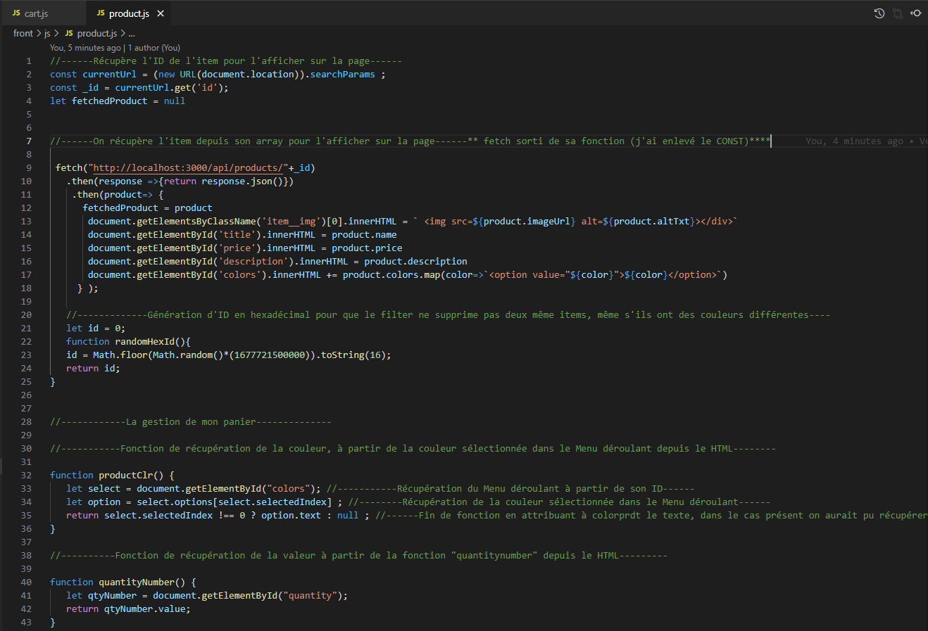
Script de la page produit

Slide 9
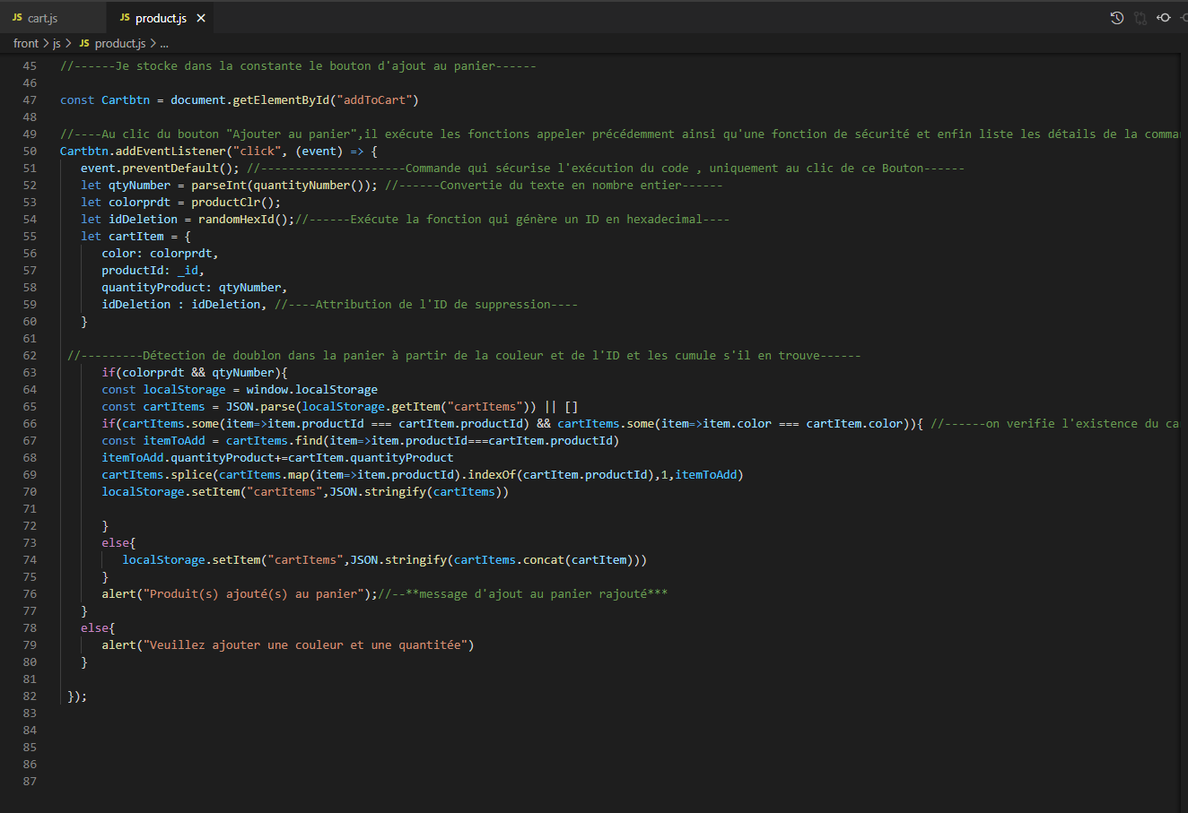
Script de la page produit

Slide 10
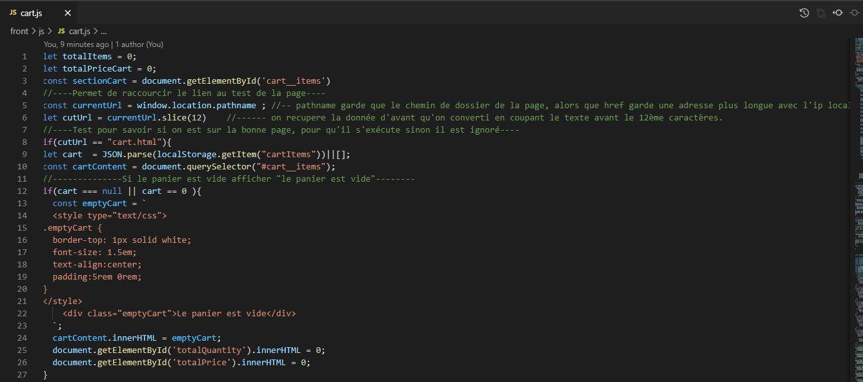
Script de la Page Panier

Slide 11
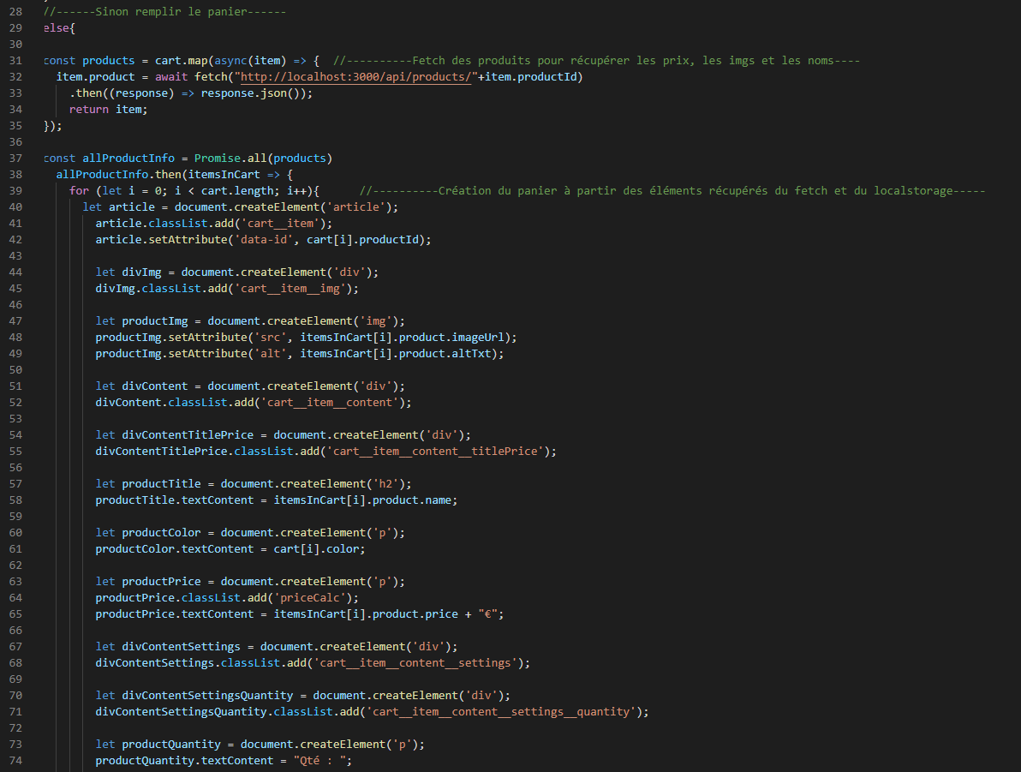
Remplissage du panier

Slide 12
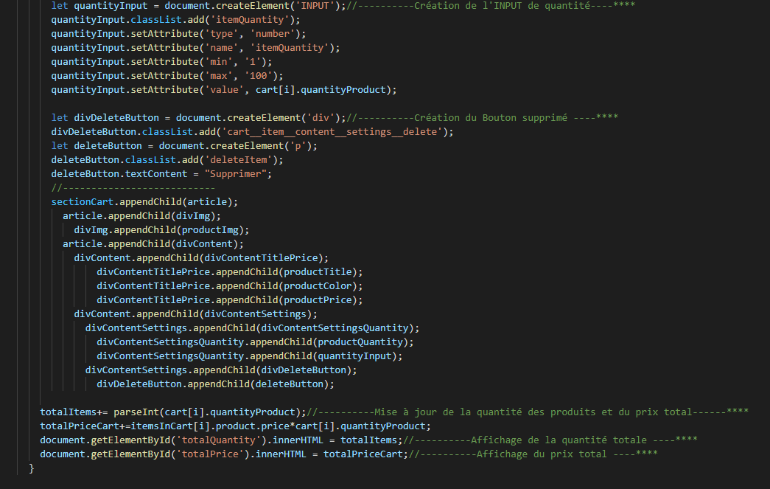
Remplissage du panier

Slide 13
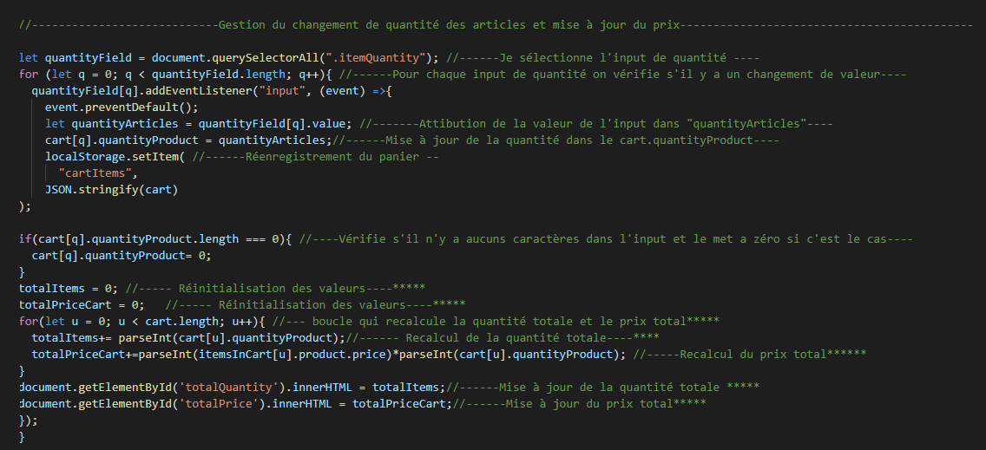
La gestion de la quantité des items dans le panier

Slide 14
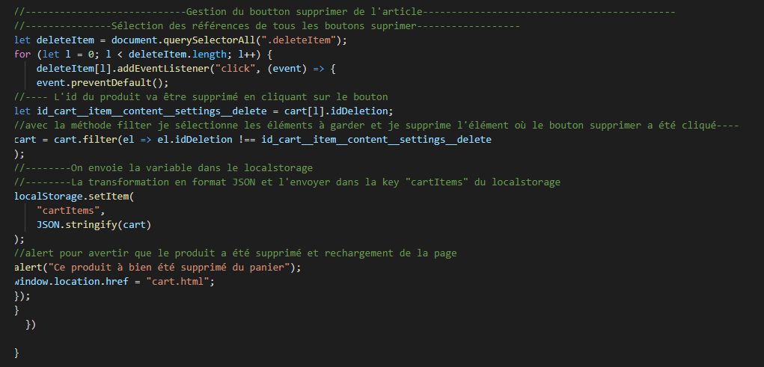
Gestion de la suppression des items du panier

Slide 15
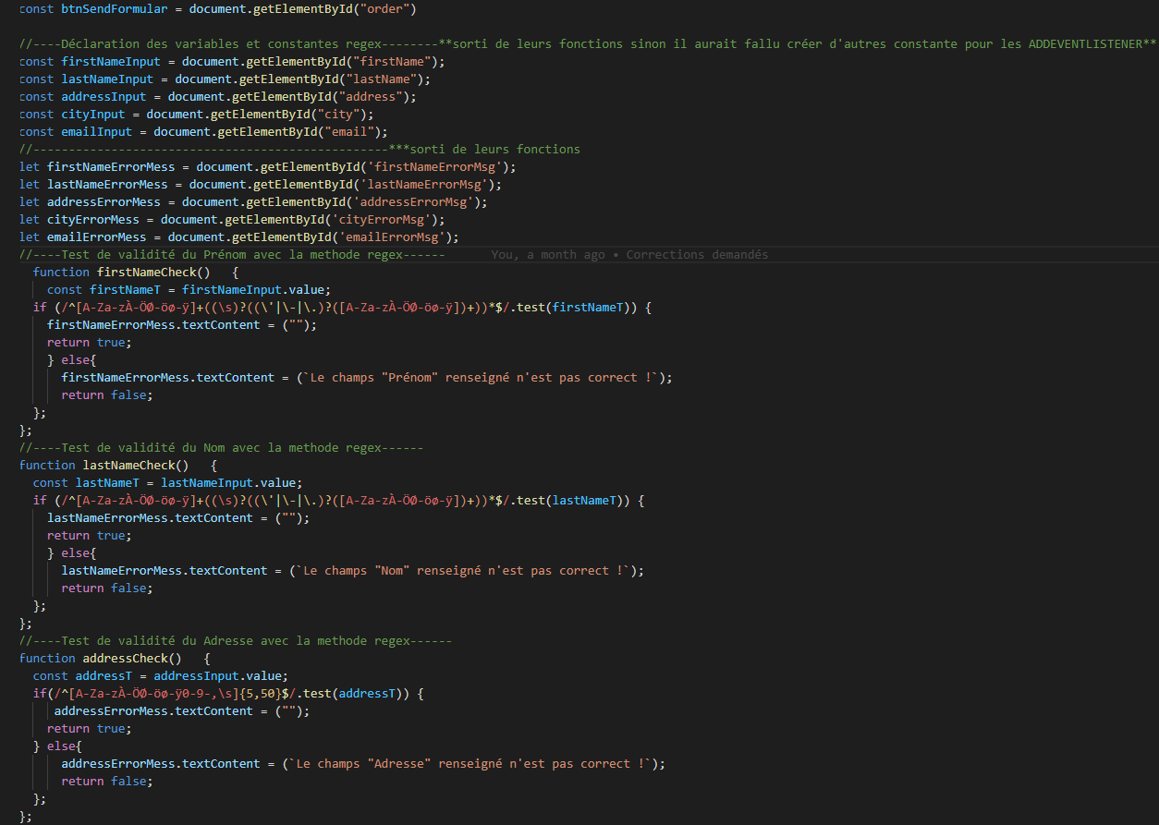
Création du contact ainsi que des fonctions de vérification :

Slide 16
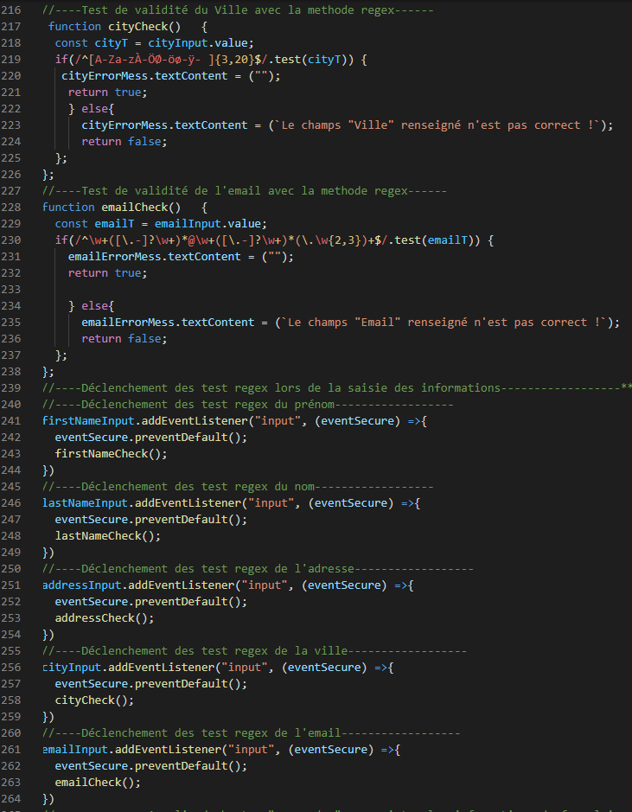
Suite des fonctions de vérification et exécution des fonctions :

Slide 17
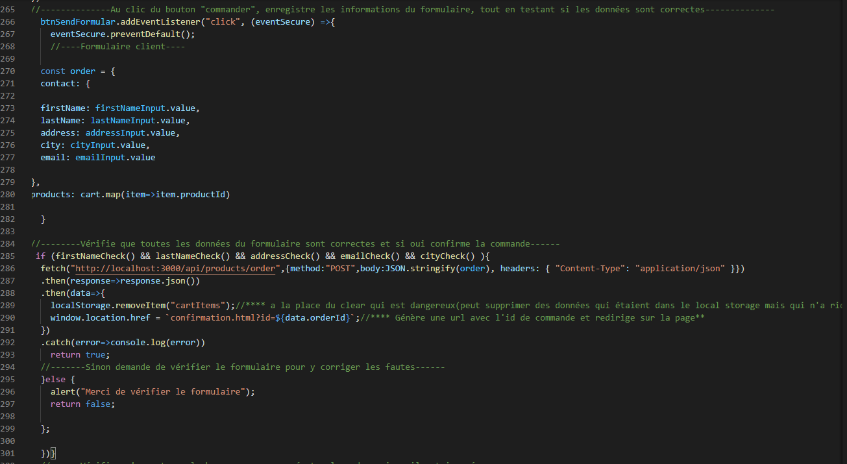
Création du contact et de l’Id de commande :

Slide 18
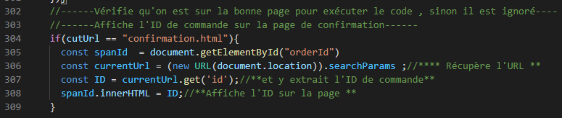
Script de la page confirmation

Slide 19
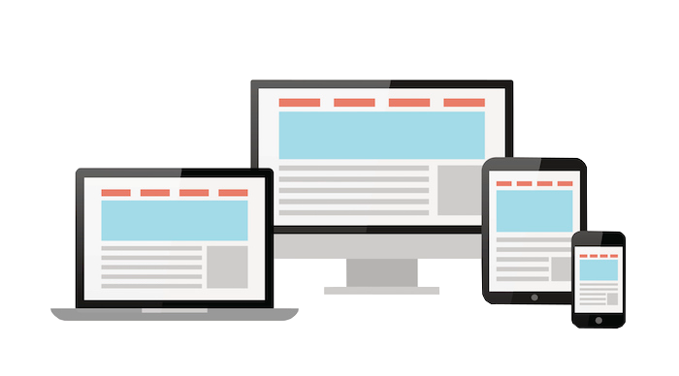



Merci de m‘avoir écouté !

